Slide 1

模糊基因表達規劃法 在台指期貨 投資策略探勘之研究
2014/06/26
指導教授：林文修 博士
研究生：戴棨泯

Slide 2

報告內容
第一章 緒論
第二章 文獻探討
第三章 研究方法
第四章 實驗結果與分析
第五章 結論與建議

Slide 3
第一章 緒論
第一節 研究背景與動機
第二節 研究問題與目的

Slide 4
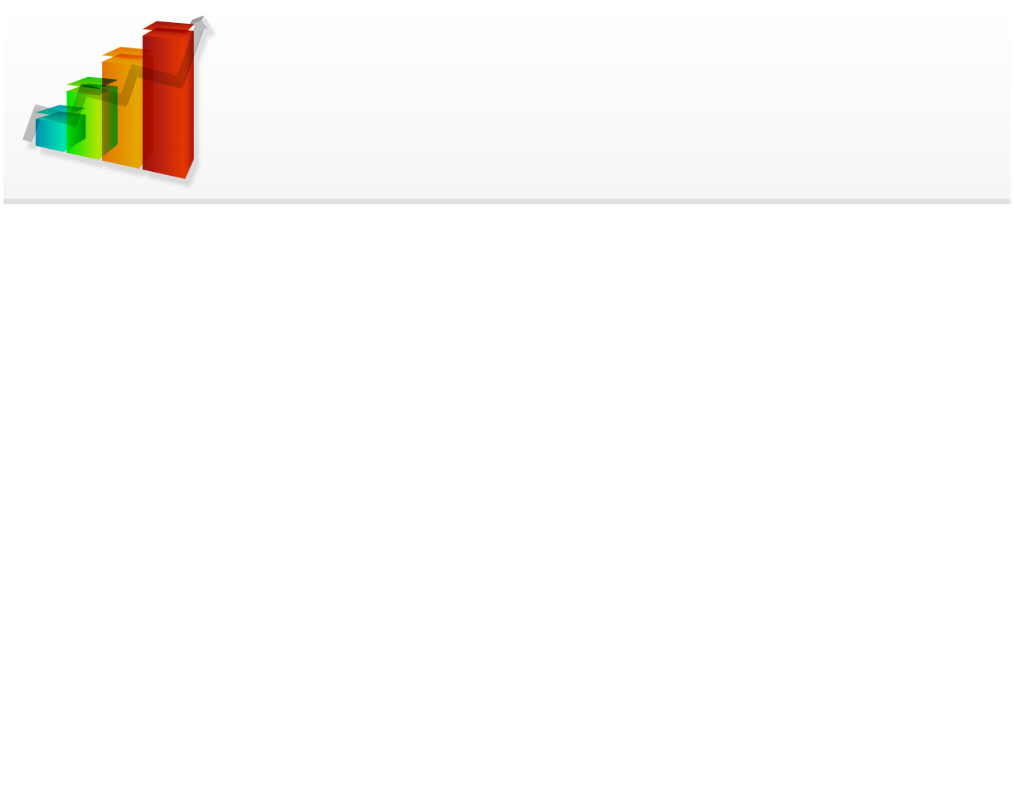




第一節 研究背景與動機
股票
期貨
選擇權
Notes:
金融市場如同氣候般千變萬化，投資人難以去預測未來走勢。
影響因素錯綜複雜，投資人難以去做全面性的分析。
可以交易的商品五花八門，投資人難以決定要投資什麼商品。

Slide 5


第一節 研究背景與動機
系統
＋
＝
投資策略
獲取超額報酬
運算能力
搜尋最佳解能力
Notes:
本研究試圖發展一個系統，藉由電腦的運算能力以及人工智慧搜尋最佳解的能力，
來幫助投資人產生一個能夠在金融市場獲取超額報酬的投資策略。

Slide 6


第一節 研究背景與動機
台指期貨
交易大宗
台指期貨
研究對象

Slide 7
第一節 研究背景與動機
混合式模型(hybrid model)
財務
演
算
法
1
演
算
法
2
演
算
法
n
財務
醫療
…
建築
電子
目的：
提升模型的執行效率和預測準確度。

Slide 8
第二節 研究問題與目的
問題一：混合式演算法興起，透過結合多個演算法，提升解決問題的能力。
目的一：本研究試圖結合基因表達規劃法和模糊理論，以期望在台指期貨市場中獲得更佳的獲利。
混合式模型
GEP
提升獲利能力
Fuzzy

Slide 9
第二節 研究問題與目的
問題二：固定天期指標容易造成指標鈍化，失去判斷趨勢的參考價值。
目的二：期望藉由動態天期指標增加指標多樣性，避免指標鈍化。
固定天期
動態天期
5日
10日
3日
~
20日
15日
20日

Slide 10
第二節 研究問題與目的
問題三：凱利公式經常被作為期貨交易資金配置的參考，但是存在一個盲點。
凱利公式之前提假設
目的三：藉由GEP探勘出最符合當前市場的資金配置比例。
本金
剩餘本金
投資金額
＋
100
80
20

Slide 11
第二節 研究問題與目的
問題四：過去的研究大多使用單一種類的指標來產生投資策略。
目的四：本研究試圖使用多種技術指標來提升模型對於市場的獲利能力。
技術
指標
交易策略
KD、RSI
籌碼
指標
資金配置
加減碼
交易量、
未平倉量

Slide 12


第二節 研究問題與目的
問題五：許多理財網站或專書經常提到風險控管的重要性，即要如何避免巨額的虧損，才能在金融市場中獲取穩定的利潤。
目的五：本研究試圖加入停損停利機制到投資策略中，期望降低交易風險，進而提升交易獲利。

Slide 13
第二章 文獻探討
第一節 台指期貨
第二節 指標型分析
第三節 模糊理論
第四節 基因表達規劃法

Slide 14
第一節 台指期貨
股價指數期貨是1980年發展出來的衍生性金融商品，是以股價指數作為標的的期貨商品。
股價指數期貨由於低交易成本、高財務槓桿以及高流動性的交易環境，提供了投資人一個良好的避險管道，使投資人能輕易地參與期貨市場。
台指期貨是以台灣股價指數為投資標的的期貨商品。
台灣股價指數是台灣股票市場的大盤點數。

Slide 15

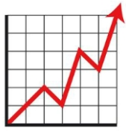
第二節 指標型分析
籌碼分析
在股票市場中，大戶能輕易地左右市場的走勢。透過分析大戶資金的分布，能夠預測未來的價格走勢。
大戶一般為外資、投信、自營商等。
技術分析
根據股票市場的歷史資訊(例如：成交量)來預測未來的價格走勢。
利基點是建立在歷史會不斷重演，並藉由大量的統計資料來預測未來走勢。

Slide 16
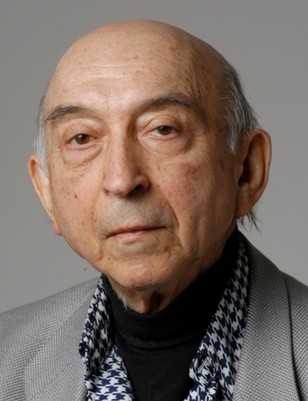
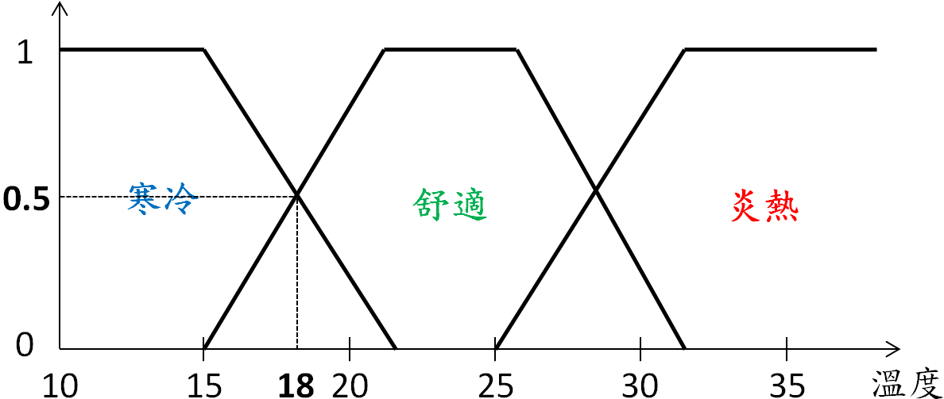
第三節 模糊理論
Zadeh(1965)首先提出模糊集合的概念，之後再衍生為模糊理論。
在現實生活中，根據個人主觀意識的不同，有許多事情很難去明確的定義出來。Zadeh提倡模糊理論試著去簡化問題的複雜度。

Slide 17
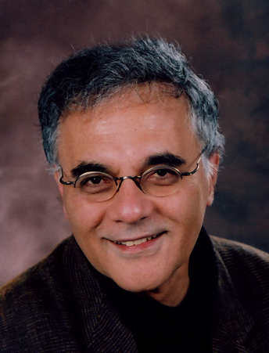
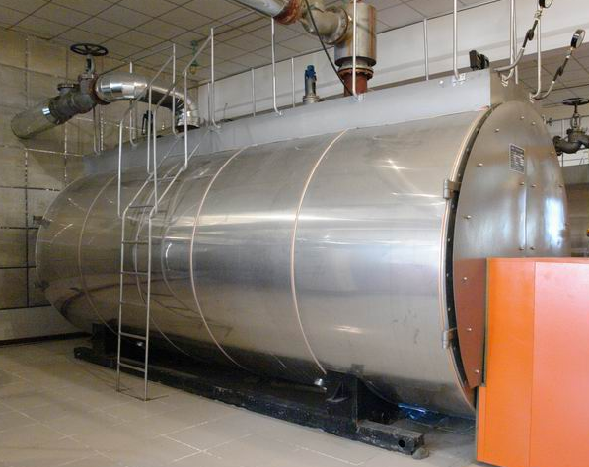
第三節 模糊理論
Mamdani(1975)建立出第一個模糊系統，其用來控制蒸汽機和鍋爐。
近年來，許多學者指出，模糊系統用來分析不規則的金融市場也有不錯的表現。

Slide 18
第三節 模糊理論
模糊系統架構：
例如：信用卡持卡人風險判別
模糊化
模糊推論引擎
解模糊化
年齡：28
收入：25000
年齡：中
收入：低
聚合規則
風險：75％
規則庫

Slide 19

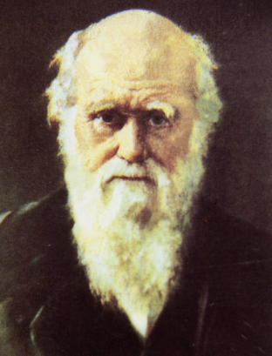
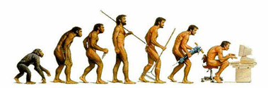
第四節 基因表達規劃法(GEP)
Ferreira(2001)提出，其將問題的解答比喻為生物個體，再透過「適者生存，不適者淘汰」的生物演化機制，來找出問題的最佳解。
GEP結合了遺傳演算法(GA)和遺傳程式規劃(GP) 的優點，基因型(Genotype)採用GA的線性編碼，演化效率較高；而表現型(Phenotype)採用GP的樹狀結構編碼，可以解決較複雜的問題。

Slide 20
產生初始族群
選擇
演
算
法
流
程
表示染色體
複製
執行染色體
突變
評估適應值
反轉
再
製
是否達到終止條件？
否
轉位
是
重組
取得最適解
產生新子代

Slide 21
第三章 研究方法
第一節 研究架構
第二節 變數選擇
第三節 Fuzzy指標模糊化模組設計
第四節 GEP投資策略探勘模組設計
第五節 混合式模型流程
第六節 投資策略模擬
第七節 實驗設計
第八節 模型績效評估

Slide 22
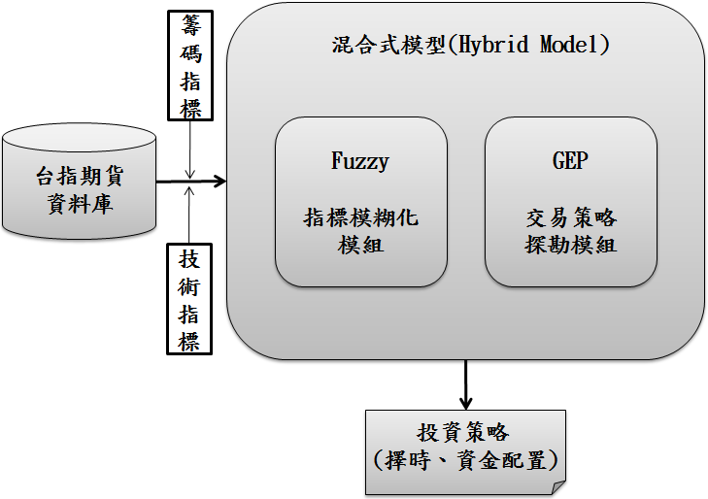
第一節 研究架構

Slide 23
第二節 變數選擇
變數選擇：籌碼指標
廖仁杰(2010)指出台灣獨特的投資環境，三大法人(外資、投信和自
營商)為影響臺灣股市的重要指標，透過分析三大法人的交易量和未
平倉量，能有效的預測台指期貨未來的走勢。
本研究以三大法人的交易量和未平倉量作為籌碼分析指標，來進行
資金配置時加減碼判斷的依據。
X1 | 三大法人交易量
X2 | 三大法人未平倉量

Slide 24
第二節 變數選擇
變數選擇：技術指標
根據過去研究指出，KD、RSI、BIAS 和 W%R 等技術指標能有效預測
台指期貨市場。
本研究以 KD、RSI、BIAS 和 W%R 等指標，並加入 PSY 為技術分析
指標，來進行交易時擇時判斷的依據。
Y1 | K隨機指標 | Y2 | D隨機指標
Y3 | RSI相對強弱指標 | Y4 | BIAS乖離率
Y5 | W%R威廉指標 | Y6 | PSY心理線

Slide 25
第三節 Fuzzy指標模糊化模組設計
建立歸屬函數
目的：透過指標的模糊化，讓進出場策略更加的彈性，以應付多變的金融市場。
例如：以往當 RSI > 90 才會進行賣出的動作，但是，這可能會錯失最佳的賣出時機。透過指標的模糊化，能使得 RSI 在 85 的時候也有機會賣出，讓交易策略更能應付變化多端的市場狀況。
模糊化
建立規則庫
模糊推論
解模糊化

Slide 26
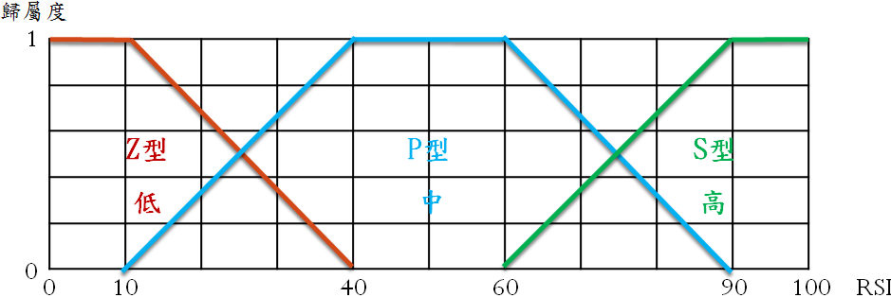
第三節 Fuzzy指標模糊化模組設計
建立歸屬函數
Mendel(1995)指出歸屬函數的制定，一般會輔以
專家的經驗與知識，再透過標準化的歸屬函數來
進行制定。
本研究將技術面指標分成低、中和高三個集合，
再根據過去的投資法則和標準歸屬函數來制定技
數指標之歸屬函數。
3. 例如：根據投資法則，當RSI值在90以上為賣點
；在10以下為買點。
模糊化
建立規則庫
模糊推論
解模糊化

Slide 27
第三節 Fuzzy指標模糊化模組設計
建立歸屬函數
根據歸屬函數，將輸入的技術指標進行模糊化的
動作，即計算出輸入指標所屬集合的歸屬度。
模糊化
建立規則庫
0.5
模糊推論
75
中，0.5
高，0.5
解模糊化
RSI = 75

Slide 28
第三節 Fuzzy指標模糊化模組設計
建立歸屬函數
Mamdani(1975)採用一群專家所提供的知識來建
立模糊系統中的規則庫。
本研究藉由GEP模組來找出最佳的投資策略，當中
的進出場策略會作為模糊系統中的規則庫。
模糊化
建立規則庫
模糊系統
模糊化
模糊推論
引擎
解模糊化
模糊推論
規則庫
解模糊化
GEP模組
進出場
策略

Slide 29
第三節 Fuzzy指標模糊化模組設計
模糊推論分為：
(1)Mamdani推論法：接近人類思維，但計算費時。
(2)Sugeno推論法：計算效率高，適合應用於即時系統
本研究使用Mandani推論法，讓交易規則能得到合理的
解釋；加上本研究模型屬於非即時的系統，計算費時的
問題就不是那麼重要。
建立歸屬函數
模糊化
建立規則庫
Mamdani法
模糊推論
模糊系統
模糊化
模糊推論
引擎
解模糊化
解模糊化
規則庫

Slide 30
第三節 Fuzzy指標模糊化模組設計
建立歸屬函數
本研究採用經常使用的重心法，雖然計算較耗時，
但是能得到較準確的輸出結果。
模糊化
重心法
建立規則庫
模糊系統
模糊推論
模糊化
模糊推論
引擎
解模糊化
解模糊化
規則庫

Slide 31
第三節 Fuzzy指標模糊化模組設計
Fuzzy指標模糊化模組應用釋例：
模糊系統
期貨
資料
模糊化
模糊推論
引擎
解模糊化
RSI = 75
PSY = 60
規則庫
重心＞80，買進
重心＜20，賣出

Slide 32
第四節 GEP投資策略探勘模組設計
染色體編碼
目的：透過GEP的搜尋解答能力，探勘出最佳的投資策略。
投資策略包含：
1.進出場策略
2.資金配置策略
3.加減碼策略
4.停損停利策略
其中的進出場策略會作為指標模糊化模組的規
則庫。
適應函數

Slide 33
第四節 GEP投資策略探勘模組設計
染色體編碼
採用多基因染色體編碼，共包含五個基因片段。
基因一：進出場策略。
基因二：資金配置策略。
基因三：加減碼策略。
基因四：加減碼資金比例。
基因五：停損停利策略。
基因一
基因二
基因三
基因四
基因五
適應函數

Slide 34
第四節 GEP投資策略探勘模組設計
染色體編碼
基因一：進出場策略基因。
採用決策樹編碼：
1.以技術指標作為決策樹的屬性節點。
2.以交易訊號作為決策樹的終端節點。
基因一
屬性節點 | 值域 | 表示符號
RSI 相對強弱指標 | 低、中、高 | R
K 隨機指標 | 低、中、高 | K
D 隨機指標 | 低、中、高 | D
W%R 威廉指標 | 低、中、高 | W
PSY 心理線 | 低、中、高 | P
BIAS 乖離率 | 低、中、高 | B
終端節點 | 值域 | 表示符號
交易訊號 | 賣出、不動作、買進 | s, n, b
基因二
基因三
基因四
基因五
適應函數

Slide 35

第四節 GEP投資策略探勘模組設計
染色體編碼
基因一：進出場策略基因。
基因一編碼：
1.頭部可以包含屬性節點和終端節點。
2.尾部只能包含終端節點。
3.頭部長度 = 4，限制樹的高度 = 3，每條交易規
則最多包含兩個技術指標。
4.尾部長度 = 9，根據t=h(Nmax-1)+1公式。
5. Dc長度 = 4，Dc長度與頭部相同。
基因一
基因二
基因三
基因四
基因五
適應函數

Slide 36

第四節 GEP投資策略探勘模組設計
基因一：進出場策略基因。
基因一釋例：
染色體編碼
基因一
基因二
0
R
規則1：當8R = 低 & 7W = 低 則賣出
規則2：當8R = 低 & 7W = 中 則不動作
規則3：當8R = 低 & 7W = 高 則買進
規則4：當8R = 中 則買進
規則5：當8R = 高 & 16P = 低 則賣出
規則6：當8R = 高 & 16P = 中 則不動作
規則7：當8R = 高 & 16P = 高 則買進
8
基因三
12
基因四
7
W
b
P
2
4
16
7
基因五
適應函數
s
n
b
s
n
b

Slide 37

第四節 GEP投資策略探勘模組設計
染色體編碼
基因二：資金配置基因。
採用多基因家族(MGFs)編碼。
基因二編碼：
1.採用MGF編碼，頭部長度 = 0。
2.尾部長度 = 1，用來放置1個？。
？用來決定買進口數。
3.Dc長度要與尾部相同，Dc長度 = 1。
基因一
基因二
基因三
基因四
基因五
適應函數

Slide 38

第四節 GEP投資策略探勘模組設計
染色體編碼
基因二：資金配置基因。
基因二釋例：
假設：
當交易訊號為買進時，買進？口期貨。
→ 當交易訊號為買進時，買進 9 口期貨。
基因一
基因二
基因三
基因四
基因五
適應函數

Slide 39
第四節 GEP投資策略探勘模組設計
染色體編碼
基因三：加減碼策略基因。
採用決策樹編碼：
1.以籌碼指標作為決策樹的屬性節點。
2.以加減碼訊號作為決策樹的終端節點。
基因一
基因二
基因三
屬性節點 | 值域 | 表示符號
三大法人交易量 | 低、高 | A
三大法人未平倉量 | 低、高 | B
終端節點 | 值域 | 表示符號
加減碼訊號 | 減碼、加碼 | d, i
基因四
基因五
適應函數

Slide 40

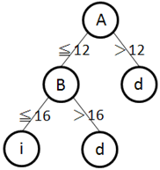
第四節 GEP投資策略探勘模組設計
染色體編碼
基因三：加減碼策略基因。
基因三釋例：
基因一
基因二
基因三
規則1：當交易量 ≦12 &未平倉量 ≦16則加碼
規則2：當交易量 ≦12 &未平倉量 ＞16則減碼
規則3：當交易量 >12則減碼
基因四
基因五
適應函數

Slide 41

第四節 GEP投資策略探勘模組設計
染色體編碼
基因四：加減碼資金比例基因。
採用MGFs編碼。
基因四釋例：
規則1：當加碼訊號成立時，加碼33%資金。
規則2：當減碼訊號成立時，減碼47%資金。
基因一
基因二
基因三
基因四
基因五
適應函數

Slide 42

第四節 GEP投資策略探勘模組設計
染色體編碼
基因五：停損停利策略基因。
採用MGFs編碼。
基因五釋例：
規則1：當獲取185點獲利點數時，則進行出場動作。
規則2：當損失176點獲利點數時，則進行出場動作。
基因一
基因二
基因三
基因四
基因五
適應函數

Slide 43
第四節 GEP投資策略探勘模組設計
染色體編碼
本研究直接以獲利點數作為衡量染色體好壞的標準。
獲利點數 = (賣出成交價 - 買進成交價) * 買進口數–交易成本
每口交易成本包含交易稅和手續費，約莫200元左右，約等於1點的獲利點數，因此，每交易1口台指期必須付出1點獲利點數成本。
獲利點數
= (賣出成交價 - 買進成交價) * 買進口數–1 * 買進口數
加入風險的概念，本研究稱之為風險報酬。
風險報酬 = 獲利點數 / (標準差 + 1)
本研究以風險報酬作為GEP模組的適應函數。
適應函數

Slide 44
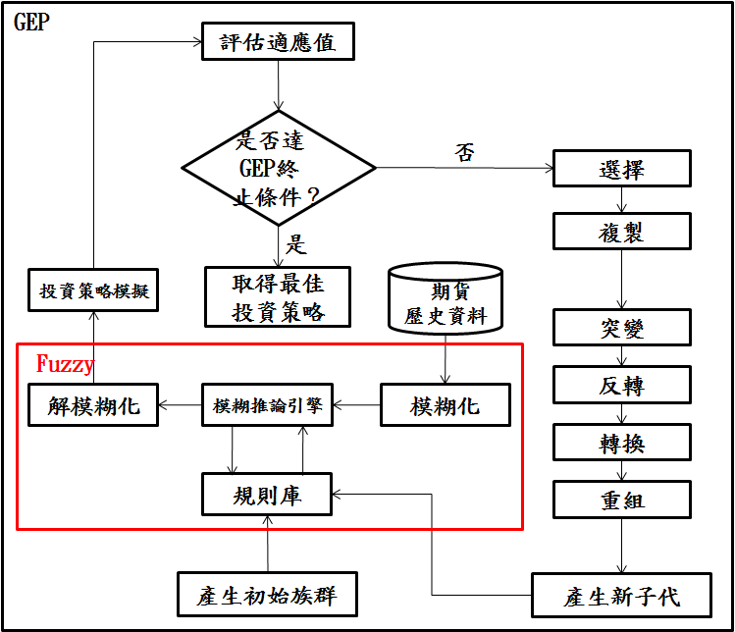
第五節 混合式模型流程
訓練期

Slide 45
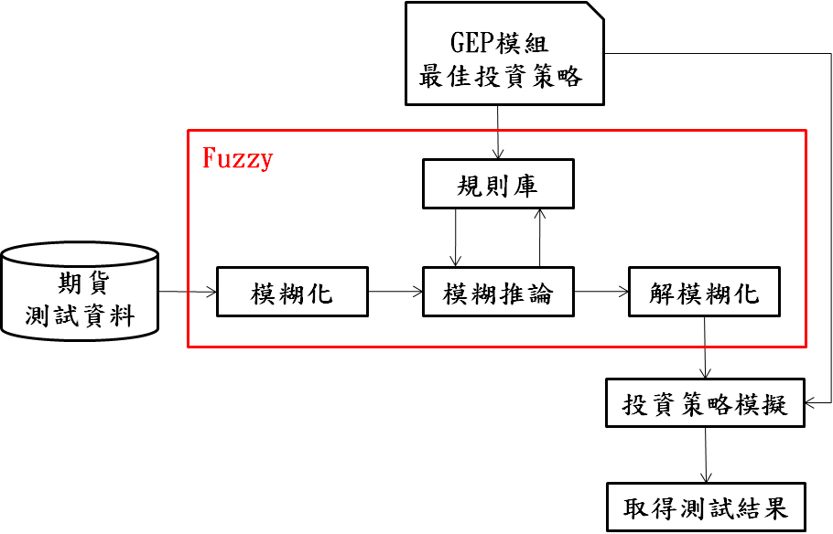
第五節 混合式模型流程
測試期

Slide 46
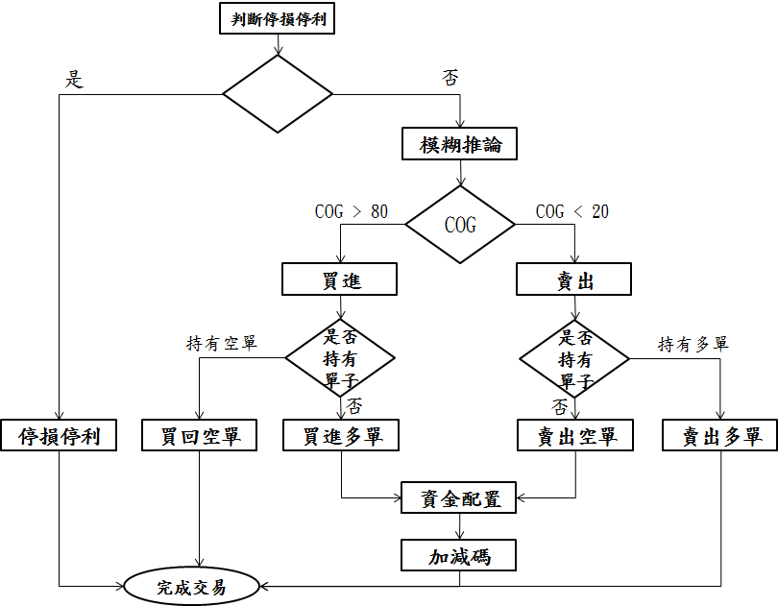
第六節 投資策略模擬
停損停利策略
1.每根K棒執行的交易動作
2.多空單交易同時進行
進出場策略
資金配置策略
加減碼策略

Slide 47
第七節 實驗設計
研究對象
本研究實驗進行，將以大台指的交易為例。
移動視窗
本研究採用移動視窗訓練和測試資料。
資料期間7年。
訓練期9個月，測試期3個月。
一次移動3個月，共有24個移動視窗。

Slide 48
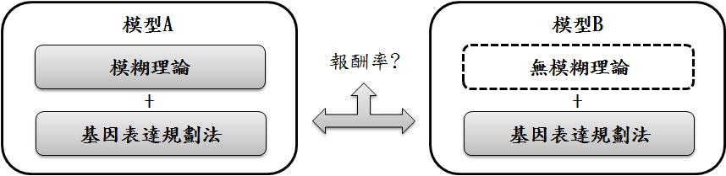
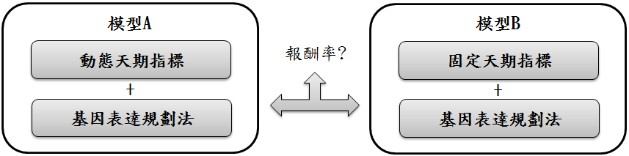
第七節 實驗設計
實驗一：驗證指標模糊化的有效性。
實驗二：驗證動態天期指標的有效性。

Slide 49
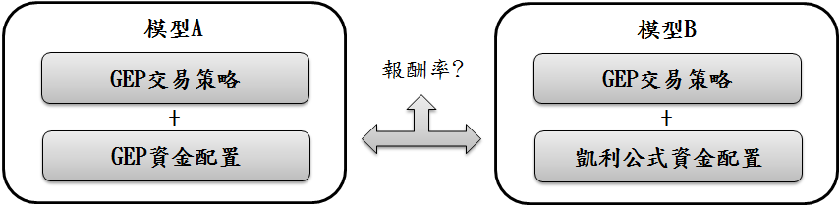
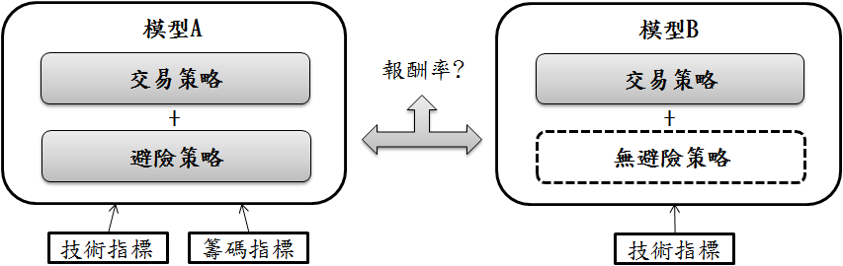
第七節 實驗設計
實驗三：驗證GEP資金配置的有效性。
實驗四：驗證使用籌碼指標進行加減碼的有效性。

Slide 50
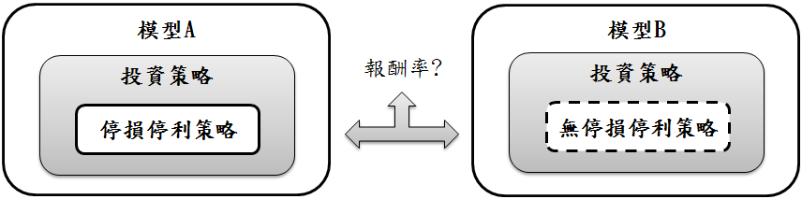
第七節 實驗設計
實驗五：驗證停損停利策略的有效性。

Slide 51
第八節 模型績效評估
效果分析指標：包含交易次數、勝率、總獲利點數、平均獲利點數和風險報酬等五個評估指標。
本研究會透過加權計算的方式，按照指標的重要性給予權重分配，使得兩模型間得以直接進行比較。
評估指標 | 權重
交易次數 | 0.1
勝率 | 0.2
總獲利點數 | 0.1
平均獲利點數 | 0.2
風險報酬 | 0.4

Slide 52
第八節 模型績效評估
穩定度分析指標：標準差。
本研究會探討模型在24個移動視窗表現的一致性程度，當表現越一致代表模型穩定度較高。
移動視窗 | 第一期 | 第二期 | 第三期 | 第四期 | 第五期 | 標準差
模型一 | 20.5 | 19.1 | 22.2 | 19.9 | 21.2 | 1.06
模型二 | 15.3 | 21.4 | 23.2 | 12.5 | 19.9 | 3.97

Slide 53
第四章 實驗結果與分析
第一節 指標模糊化效果測試
第二節 動態天期指標效果測試
第三節 GEP資金配置效果測試
第四節 籌碼指標避險效果測試
第五節 停損停利策略效果測試
第六節 實驗綜合分析

Slide 54
第一節 指標模糊化效果測試
模糊化模型勝利
未模糊化模型勝利
在所有的評估指標中，模糊化模型的平均值和標準差皆優於未模糊化模型。
評估指標 | 指標是否模糊化 | 平均 | 改善程度 | 標準差
交易次數 (次) | 模糊化 | 205.29 | 21.80％ | 39.77
 | 未模糊化 | 168.54 |  | 62.88
勝率 (％) | 模糊化 | 74 | 12.12％ | 0.03
 | 未模糊化 | 66 |  | 0.09
總獲利點數 (點) | 模糊化 | 7923 | 67.68％ | 3040
 | 未模糊化 | 4725 |  | 3397
平均獲利點數(點) | 模糊化 | 38.31 | 54.23％ | 11.94
 | 未模糊化 | 24.84 |  | 19.29
風險報酬 (點) | 模糊化 | 60.71 | 75.36％ | 26.34
 | 未模糊化 | 34.62 |  | 28.55
模糊化較未模糊化模型總改善程度 |  |  | 52.36％

Slide 55
第二節 動態天期指標效果測試
動態天期模型勝利
固定天期模型勝利
整體而言，動態天期還是有較佳以及穩定的表現。
評估指標 | 動態/固定天期 | 平均 | 改善程度 | 標準差
交易次數 (次) | 動態天期 | 205.29 | 2.22％ | 39.77
 | 固定天期 | 200.83 |  | 33.83
勝率 (％) | 動態天期 | 74 | 1.37％ | 0.030
 | 固定天期 | 73 |  | 0.047
總獲利點數 (點) | 動態天期 | 7923 | -4.95％ | 3040
 | 固定天期 | 8336 |  | 4423
平均獲利點數 (點) | 動態天期 | 38.31 | -3.33％ | 11.94
 | 固定天期 | 39.63 |  | 15.51
風險報酬 (點) | 動態天期 | 60.71 | 12.78％ | 26.34
 | 固定天期 | 53.83 |  | 18.23
動態天期較固定天期模型總改善程度 |  |  | 4.45％
-15％
57％
46％
30％
-31％

Slide 56
第三節 GEP資金配置效果測試
GEP資金配置勝利
凱利公式勝利
凱利公式能獲得較佳的絕對報酬，但GEP資金配置有較好的風險控管能力。而GEP資金配置也有較佳的系統穩定度。
評估指標 | 資金配置方法 | 平均 | 改善程度 | 標準差
交易次數 (次) | GEP資金配置 | 205.29 | 10.50％ | 39.77
 | 凱利公式 | 229.38 |  | 41.60
勝率 (％) | GEP資金配置 | 74 | 4.23％ | 0.030
 | 凱利公式 | 71 |  | 0.052
總獲利點數 (點) | GEP資金配置 | 7923 | -10.65％ | 3040
 | 凱利公式 | 8867 |  | 5041
平均獲利點數 (點) | GEP資金配置 | 38.31 | 2.79％ | 11.94
 | 凱利公式 | 37.27 |  | 17.03
風險報酬 (點) | GEP資金配置 | 60.71 | 29.97％ | 26.34
 | 凱利公式 | 46.71 |  | 26.14
GEP資金配置較凱利公式模型總改善程度 |  |  | 13.38%
小輸
0.2

Slide 57
第四節 籌碼指標避險效果測試
有籌碼避險勝利
無籌碼避險勝利
無籌碼避險擁有較佳的絕對報酬，但有籌碼避險有較好的風險控管能力。
評估指標 | 有/無籌碼避險 | 平均 | 改善程度 | 標準差
交易次數 (次) | 有籌碼避險 | 205.29 | -14.48％ | 39.77
 | 無籌碼避險 | 240.04 |  | 52.73
勝率 (％) | 有籌碼避險 | 74 | 5.71％ | 0.030
 | 無籌碼避險 | 70 |  | 0.049
總獲利點數 (點) | 有籌碼避險 | 7923 | -3.59％ | 3040
 | 無籌碼避險 | 8218 |  | 5400
平均獲利點數 (點) | 有籌碼避險 | 38.31 | 12.31％ | 11.94
 | 無籌碼避險 | 34.11 |  | 19.18
風險報酬 (點) | 有籌碼避險 | 60.71 | 50.83％ | 26.34
 | 無籌碼避險 | 40.25 |  | 26.39
有籌碼避險模型較無籌碼避險模型 總改善程度 |  |  | 25.03％

Slide 58
第五節 停損停利策略效果測試
有停損停利勝利
無停損停利勝利
停損停利策略在投資策略當中扮演關鍵的角色。
評估指標 | 有/無停損停利 | 平均 | 改善程度 | 標準差
交易次數 (次) | 有停損停利 | 205.29 | 23.11％ | 39.77
 | 無停損停利 | 166.75 |  | 38.20
勝率 (％) | 有停損停利 | 74 | 17.46％ | 0.030
 | 無停損停利 | 63 |  | 0.034
總獲利點數 (點) | 有停損停利 | 7923 | 1382％ | 3040
 | 無停損停利 | -618 |  | 2313
平均獲利點數 (點) | 有停損停利 | 38.31 | 1048％ | 11.94
 | 無停損停利 | -4.04 |  | 14.26
風險報酬 (點) | 有停損停利 | 60.71 | 3918％ | 26.34
 | 無停損停利 | -1.59 |  | 12.92
有停損停利模型較無停損停利模型 總改善程度 |  |  | ＞100％
-4％
12％
-24％
18％
-51％

Slide 59
第六節 實驗綜合分析
評估各個模型在不同評估指標下的情形。
交易次數比較

Slide 60
第六節 實驗綜合分析
勝率比較

Slide 61
第六節 實驗綜合分析
總獲利點數比較

Slide 62
第六節 實驗綜合分析
平均獲利點數比較

Slide 63
第六節 實驗綜合分析
風險報酬比較

Slide 64
第六節 實驗綜合分析
本研究模型雖然沒有最佳的絕對報酬，但擁有最佳的風險控管能力，能夠提供投資人穩定的獲利。
本研究的模型能在有限的交易次數中尋求最高的勝率，這代表本研究模型較能夠捕捉到正確的交易訊號。
停損停利策略和指標模糊化有顯著提升獲利的效果。
有停損停利：負報酬 → 較佳正報酬
指標模糊化：正報酬 → 較佳正報酬
停損停利策略效果又比指標模糊化顯著。
評估指標 | 本研究模型 | 最低 | 正報酬最低
交易次數 | 第三名 | 無停損停利 模型
勝率 | 第一名 | 無停損停利 模型
總獲利點數 | 第四名 | 無停損停利 模型 | 無模糊化 模型
平均獲利點數 | 第二名 | 無停損停利 模型 | 無模糊化 模型
風險報酬 | 第一名 | 無停損停利 模型 | 無模糊化 模型

Slide 65
第五章 結論與建議
第一節 結論
第二節 研究貢獻
第三節 研究限制
第四節 未來研究與建議

Slide 66
第一節 結論
指標模糊化確實較能夠增加交易的彈性，也能夠適時捕捉到正確的交易訊號，進而去提升勝率和獲利。
動態天期指標確實能夠改善固定天期指標的缺點，使得擇時更為準確，提升交易獲利。
透過GEP編碼產生資金配置策略，比傳統的凱利公式較能決定正確的交易口數，進而去提升交易的獲利。

Slide 67
第一節 結論
本研究提出的籌碼避險方法確實能夠降低交易的風險，而提升台指期貨交易的勝率和獲利。
停損停利策略能夠避免掉嚴重的損失（大漲或大跌），比起沒有使用停損停利的模型明顯地提升交易獲利。

Slide 68
第二節 研究貢獻
學術上貢獻
本研究嘗試GEP演算法中較新穎的決策樹與MGFs編碼，期望在投資策略探勘上有較好的表現。
本研究除了使用基因表達規劃法外，還加入了模糊理論技術，透過將指標模糊化的方式，使得交易訊號更能應付市場中的變動。
本研究除了產生以往常用的擇時策略和資金配置策略外，還加入了一些新穎的避險策略，包含加減碼策略和停損停利策略，試圖創造一個兼具獲利和風險控管的投資策略。

Slide 69
第二節 研究貢獻
實務上貢獻
本研究提出的投資策略系統，能夠輔助投信或自營商判斷在台指期貨的買賣時機點和決定買進口數，以及提供一些規避風險的方法，藉以提升交易的報酬率。
本研究的投資策略模型策略模型使用MultiCharts .NET平台開發，如果投信或自營商本身擁有程式撰寫能力，能夠調整本研究的模型，在台指期貨市場中，執行自動化的程式交易。

Slide 70
第三節 研究限制
本研究使用的技術指標只有6個，或許在文獻探討時有漏網之魚，可能有其他技術指標在台指期貨市場中也有顯著的表現。
本研究一些實驗的假設，例如K棒設定為15分鐘、資金配置口數最多15口。可能不符合現實投資設定。

Slide 71
第四節 未來研究與建議
未來可以再納入其他演算法，據以增加模型的準確性與穩定性。例如：使用組合最佳化演算法(如：PSO)，來決定其他演算法的最佳參數設定。
可以選擇其他類型的投資標的，例如：股票或選擇權。來驗證本研究提出方法之有效性。

Slide 72

感謝大家的聆聽~!

